Slide 1
F
22373330 薛惠天

Slide 2
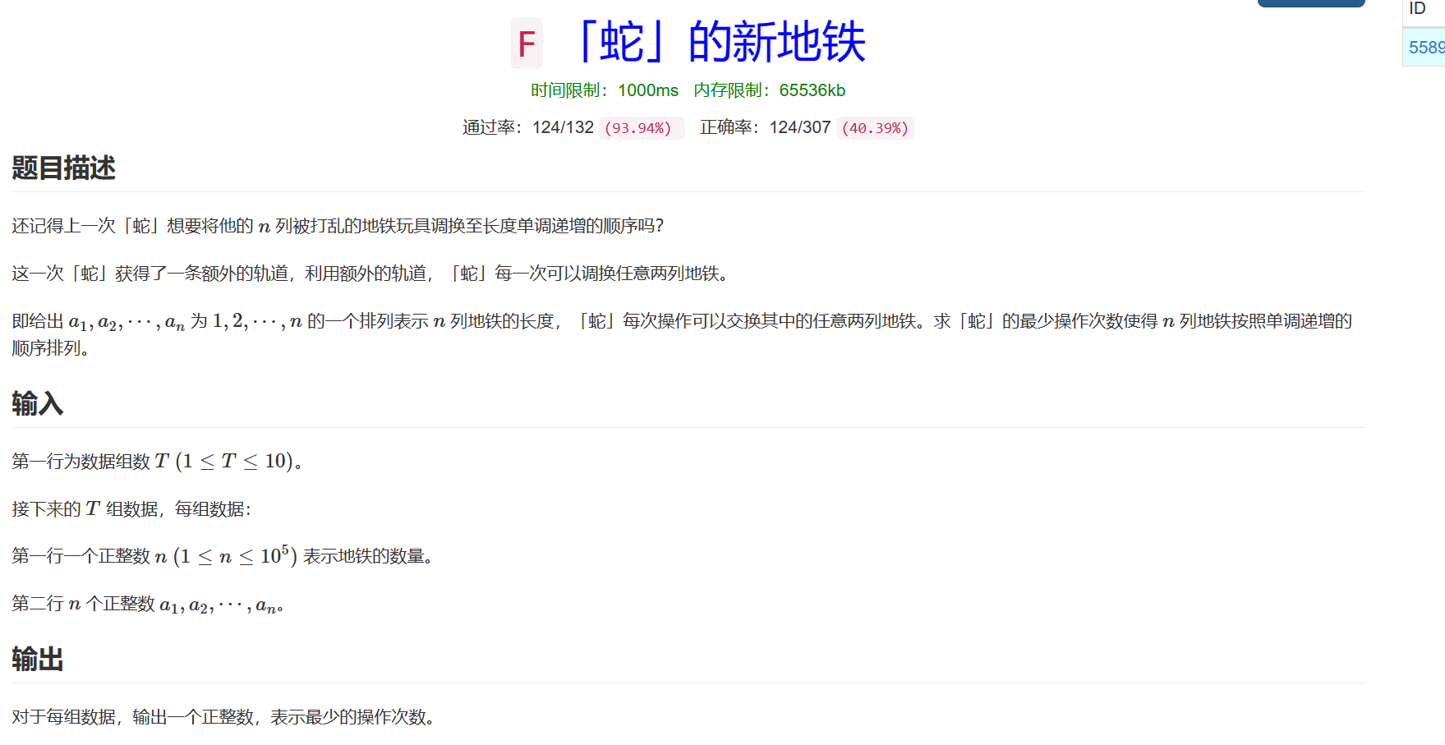

Slide 3
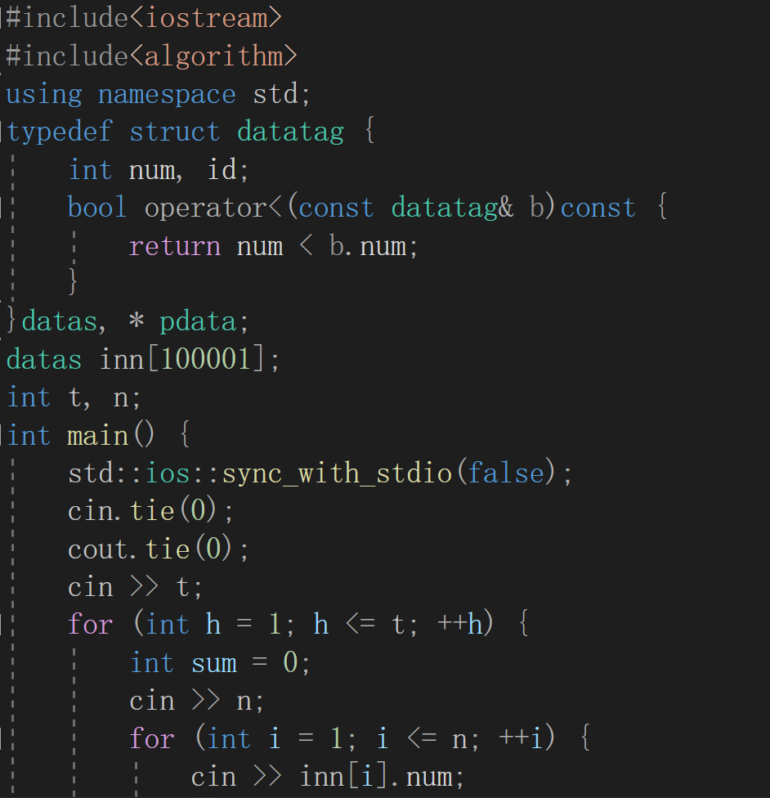
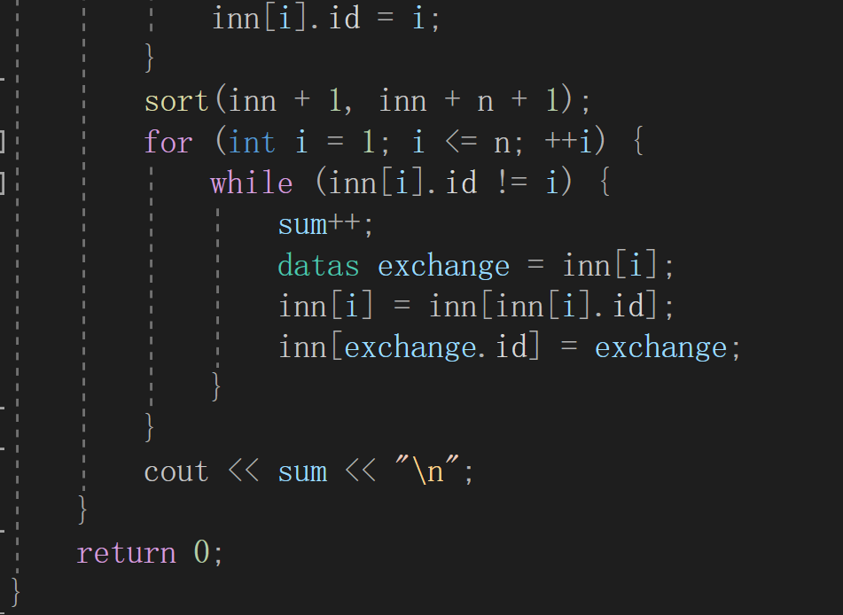

Slide 4
思路：建立一个结构体数组，数组存放数字大小以及它在输入时的顺序，然后根据数字大小进行排序，从头遍历到尾，当一个数据输入时的顺序与其最终顺序所处位置不同时便把它与正确位置的数据交换位置，sum+1，然后继续判断当前位置放的数字是否正确，如果不正确继续进行相同操作，直到当前位置存储的数字是正确的为止，然后继续进行下一个的判断。

Slide 5
时间复杂度
每一次都需要进行一次排序，sort函数的时间复杂度为O(nlogn)，随后需要进行一次O(n)的遍历，因此总的时间复杂度为O(nlogn),

